Slide 1
Aspectos Éticos y Sociales
Tema 3. Retos de las TIC. Brecha digital
Tema 3: Retos de las TIC
PROFESORES: Celia Fernández Aller, Sergio D’Antonio Maceiras
Coordinador: Sergio D’Antonio Maceiras (sergio.dantonio@upm.es)

Slide 2
Brecha digital
INDICE
1. Situación actual y contexto
2. Concepto de brecha digital y causas
3. Medición de la brecha digital
Notes:
Hay muchos retos pendientes en relación a las TIC: Abordaremos el relacionado con la desigualdad, por cuestiones de tiempo.
De todas formas, hay retos urgentes como la privacidad (puesto que la nueva economía digital genera valor a partir de la elaboración de perfiles de la ciudadanía); la propiedad intelectual (puesto que se están desarrollando herramientas que generan creaciones “originales” cuya autoría es un reto…DALL.E); los conflictos de derechos en el mundo digital (libertad de expresión-derecho al honor, a la intimidad y a la propia imagen. ¿Puede un streamer decir todo lo que se le ocurra?); la desinformación (infodemia, etc) y su influencia en la democracia; los retos de la Inteligencia artificial, como el impacto en el mundo del trabajo; la economía de plataformas y la situación de los trabajadores en ella, etc.
Aquí más información sobre algunos retos, por si interesa:
https://www.fundacioncarolina.es/publicacion-del-libro-derechos-digitales-en-iberoamerica-situacion-y-perspectivas-editado-por-fundacion-carolina-y-telefonica/

Slide 3
1. Brecha Digital : Situación actual
¿Qué cambios ha habido en las TIC?
¿Qué impacto tienen en nuestro día a día?
Estos cambios…¿se han desarrollado igual para todos?
Notes:
Desde el año 2000 las TIC han experimentado un crecimiento sin precedentes. Sin embargo, los avances no son uniformes, ni alcanzan a todos y todas por igual.
La Unión Internacional de Comunicaciones mide anualmente la situación de la brecha digital en un informe denominado: Measuring digital Development. Facts and Figures

Slide 4
Brecha Digital : Situación actual
El 96% de la población mundial está ya cubierta por una red de banda ancha móvil que permite el acceso a Internet
A pesar del crecimiento constante del uso de Internet, un tercio de la humanidad sigue sin utilizarla
En 2023, los costes de Internet móvil en África eran 12 veces superiores a los de Europa, una diferencia que aumentó a 14 veces en 2024
Measuring digital Development. Facts and Figures . 2024
https://www.itu.int/en/ITU-D/Statistics/pages/facts/default.aspx
Notes:
El mundo avanza hacia el acceso universal: El 96% de la población mundial está ya cubierta por una red de banda ancha móvil que permite el acceso a Internet. Sin embargo, este logro oculta importantes lagunas. En las zonas rurales de los países de renta baja, casi el 30% de la población no tiene la posibilidad de conectarse a Internet. Para las comunidades más vulnerables del mundo, la exclusión digital hace la vida aún más difícil. Debemos intensificar nuestros esfuerzos para eliminar las barreras que mantienen a las personas desconectadas y cerrar la brecha de uso: a pesar del crecimiento constante del uso de Internet, un tercio de la humanidad sigue sin utilizarla. Para los que están en línea, la calidad de la experiencia y la capacidad de aprovechar los recursos en línea varían significativamente. Por ejemplo, aunque los precios de Internet siguen bajando, la asequibilidad sigue siendo un obstáculo importante. Los habitantes de los países menos desarrollados siguen dedicando una parte desproporcionadamente grande de su presupuesto a acceder a Internet. Además, la diferencia de asequibilidad entre los países más y menos conectados digitalmente ha aumentado. En 2023, los costes de Internet móvil en África eran 12 veces superiores a los de Europa, una diferencia que aumentó a 14 veces en 2024.

Slide 5
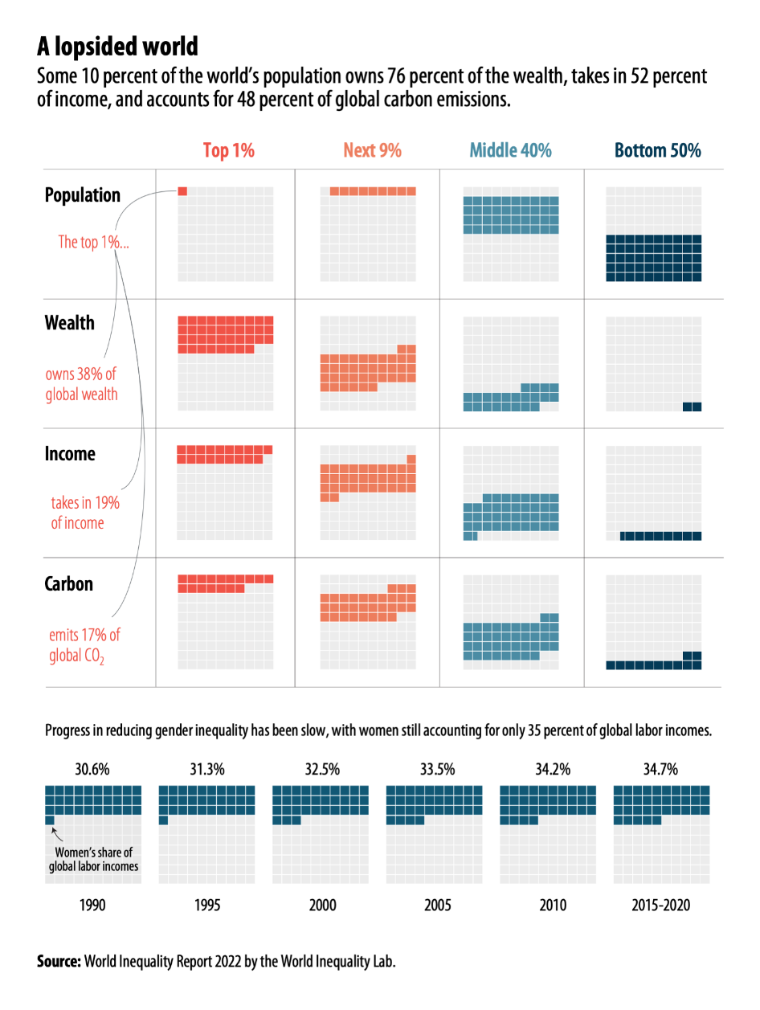
Contexto de desigualdad
Notes:
Los datos sobre brecha digital que ofrece la Unión Internacional de Telecomunicaciones (UIT-ITU) hay que entenderlos en el contexto de nuestro mundo: profundamente desigual

Slide 6
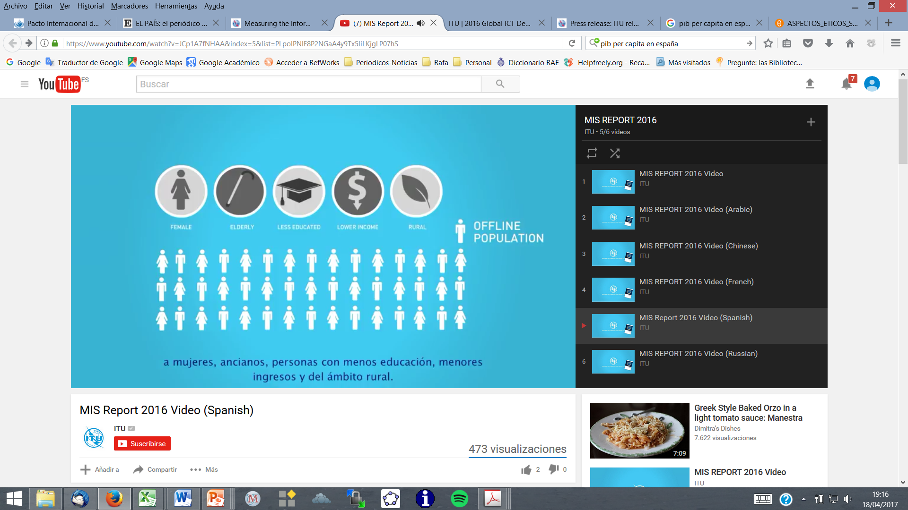
2. Brecha Digital: ¿qué es?
“Diferencia entre individuos, hogares, empresas y zonas geográficas a distintos niveles socio-económicos en relación a sus oportunidades para acceder a las TIC y para usar internet para una extensa variedad de actividades”. OCDE, 2001
Notes:
“Diferencia entre individuos, hogares, empresas y zonas geográficas a distintos niveles socio-económicos en relación a sus oportunidades para acceder a las TIC y para usar internet para una extensa variedad de actividades”. OCDE, 2001
“… desigualdades sociales que comienzan a surgir a medida que se desarrolla el uso de ordenadores y de internet”. F. Ballestero, “La Brecha Digital”, 2002
“diferencias en el aprovechamiento de las oportunidades, y beneficios de las TIC para las personas debido a:
(i) la falta de acceso físico a tecnologías
(ii) la insuficiente capacidad para usarlas;
(iii) déficit de contenidos y servicios relevantes;
(iv) un marco legal/regulatorio insuficiente para promover los beneficios de la revolución digital para las personas”
(RAI-2011. Capítulo 6. TIC y desarrollo.)

Slide 7
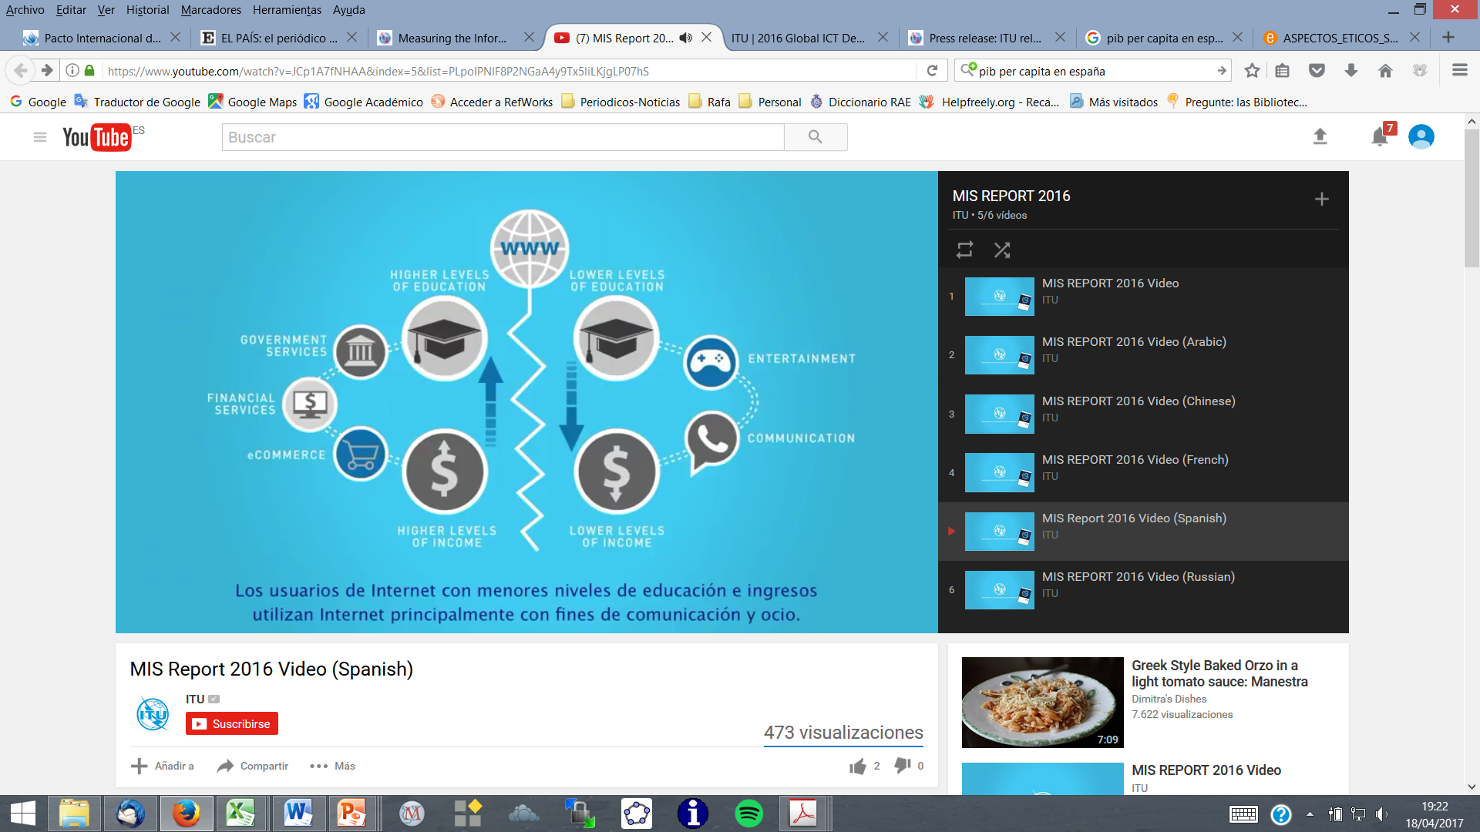
Brecha Digital: ¿qué es?
Diferencias en el aprovechamiento
de las oportunidades, y beneficios de las TIC

Slide 8
Brecha Digital: ¿qué es?
“… desigualdades sociales que comienzan a surgir a medida que se desarrolla el uso de ordenadores y de internet”
F. Ballestero,“La Brecha Digital”, 2002
Desigualdades económicas
y de educación
Brecha digital
Notes:
En el año 2023 la brecha digital va más allá del hecho de tener o no acceso a internet. Esta brecha ya no se puede limitar a reflejar únicamente el porcentaje de personas con acceso potencial o real a la red. La esfera digital y, por tanto, las brechas que esta abre, trascienden a las tecnologías de la información y la comunicación, y se extienden al ejercicio de los derechos civiles y políticos, al acceso a la educación, la libre locomoción, el comercio, la salud, el trabajo digno o la cultura, por mencionar algunos ámbitos.
El despliegue reciente de herramientas digitales ubicuas, que en determinados entornos monitorean y controlan espacios públicos, e incluso participan en procesos de toma de decisiones, plantea necesariamente cambios en la definición de la brecha digital. Ya no se puede hablar de una situación en donde estar excluido del uso y aprovechamiento de las tecnologías sea el único indicador de desigualdad, sino que hay que analizar los efectos que el despliegue de tecnologías digitales no opcionales tiene sobre individuos y colectivos.
Una dimensión que genera brechas digitales en la región latinoamericana, por ej, con consecuencias sobre el ejercicio de derechos, radica en que a menudo se depende de los gigantes tecnológicos para impulsar la digitalización en el sector público, social o en ámbitos de interés público general. Latinoamérica es un continente que importa la mayoría de la tecnología que consume, pero la mayoría de países carece de una legislación robusta en materia de protección a los consumidores y de defensa de los derechos de la ciudadanía ante posibles situaciones de abuso de sus proveedores. BRECHA DIGITAL (Renata Avila, https://okfn.org/es/que-hacemos/herramientas/)

Slide 9

Brecha digital: ¿Por qué es importante?
Meta 9.c
Aumentar significativamente el acceso a la tecnología de la información y las comunicaciones y esforzarse por proporcionar acceso universal y asequible a Internet en los países menos adelantados de aquí a 2020.
Notes:
Pacto Internacional de Derechos Económicos, Sociales y Culturales.
NNUU (en vigor desde 1976)
Derecho a “disfrutar de los beneficios del progreso científico y sus aplicaciones”
Derecho a los beneficios del acceso a la infraestructura y los servicios de telecomunicaciones

Slide 10


Brecha digital: Importancia de las capacidades
Meta 4.4 De aquí a 2030, aumentar considerablemente el número de jóvenes y adultos que tienen las competencias necesarias, en particular técnicas y profesionales, para acceder al empleo, el trabajo decente y el emprendimiento
Meta 4.b […] aumentar considerablemente a nivel mundial el número de becas disponibles para los países en desarrollo, en particular […] pequeños Estados insulares […], a fin de que sus estudiantes puedan matricularse en programas de […] tecnología de la información y las comunicaciones, […]
Meta 5.b Mejorar el uso de la tecnología instrumental, en particular la tecnología de la información y las comunicaciones, para promover el empoderamiento de las mujeres

Slide 11

Brecha Digital: Factores determinantes, ¿por qué aparece?
Económicos
infraestructura
Costes / niveles de renta
Educativos, capacidades
Formación básica, alfabetización
Formación especializada
Contenidos
Idioma
Edad
Estereotipos
Institucionales
Niveles de libertad y participación
Políticas públicas
Marcos regulatorios
Seguridad
Culturales
Género
Geográficos
Zonas aisladas

Slide 12
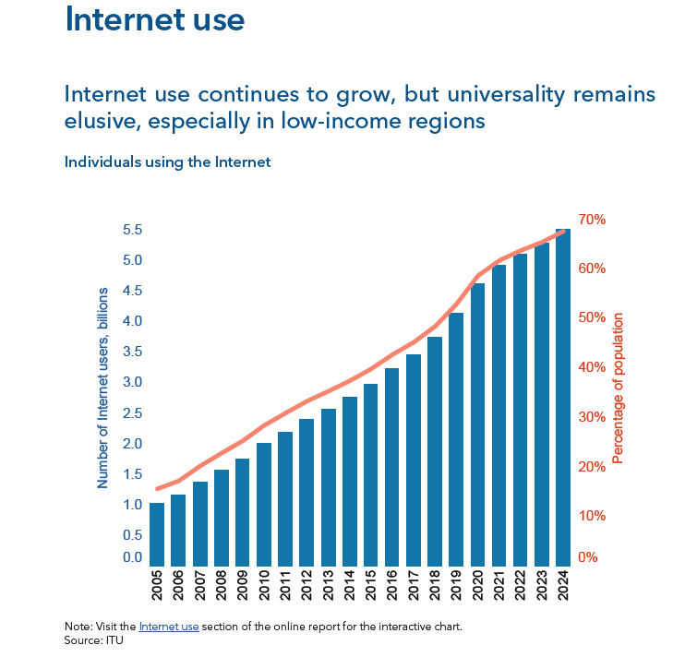
Evolución usuarios de internet
Measuring digital Development. Facts and Figures . 2024
https://www.itu.int/en/ITU-D/Statistics/pages/facts/default.aspx
Notes:
Approximately sixty-seven per cent of the world's population, or 5.4 billion people, is now online. This represents a growth of 4.7 per cent since 2022, an increase from the 3.5 per cent recorded from 2021 to 2022. The number of people offline in 2023 decreased to an estimated 2.6 billion people, representing 33 per cent of the global population.
Internet use remains tightly linked to the level of a country’s development. In 2020, nine out of ten people in high-income countries used the Internet. In 2023, the share edged up to 93 per cent, getting closer to universality.

Slide 13
Divergencias por género
ITU (2024) Measuring digital development. Facts and figures
Notes:
En todo el mundo, el 70% de los hombres utiliza Internet, frente al 65% de las mujeres. Esto significa que, a nivel mundial, habrá 244 millones más de hombres que de mujeres utilizando Internet en 2023.
La paridad se alcanza cuando la puntuación de paridad de género, definida como la proporción de mujeres que utilizan Internet dividida por la proporción de hombres que utilizan Internet, está entre 0,98 y 1,02. La población mundial ha ido avanzando suavemente hacia la paridad, y la puntuación ha pasado de 0,90 en 2019 a 0,92 en 2023.

Slide 14
Divergencias por género

Slide 15
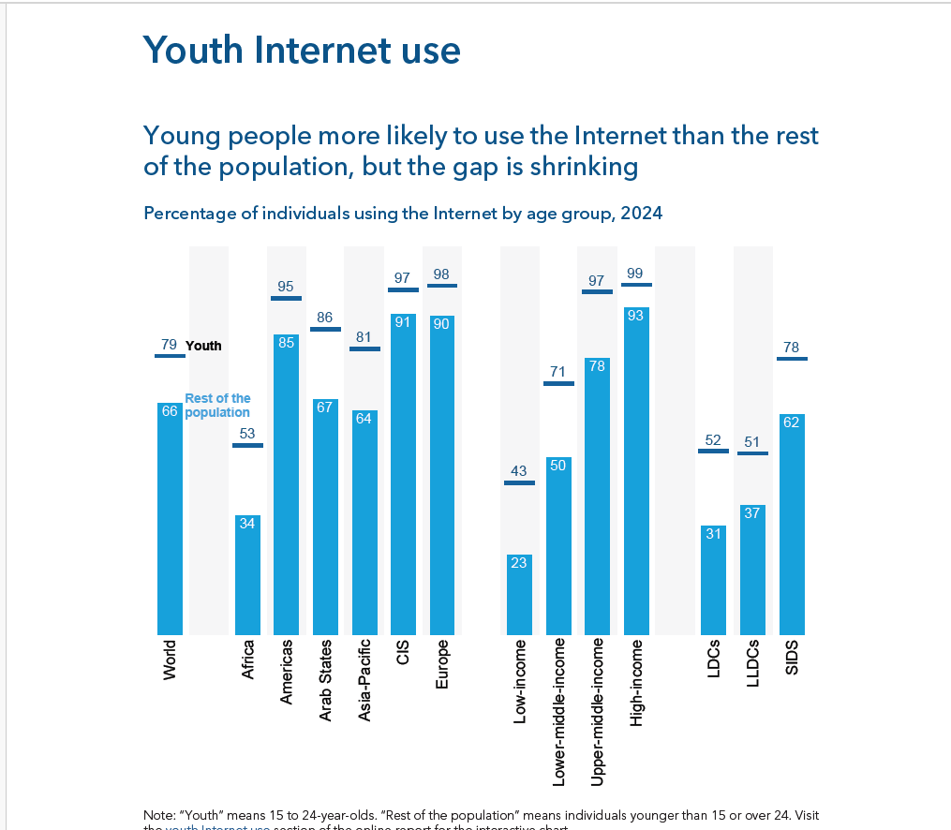
Capacidades digitales: diferencias por edad
Notes:
ITU (2024) Measuring digital development. Facts and figures

Slide 16
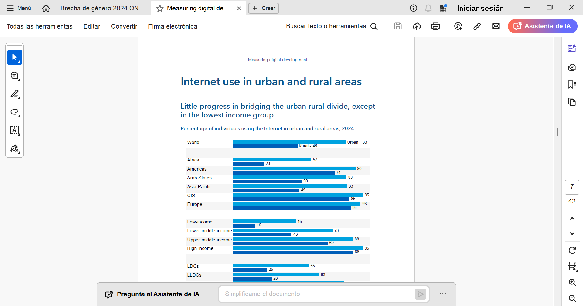
Diferencias geográficas (rural/urbano) de acceso a Internet

Slide 17
Cobertura de red móvil

Slide 18
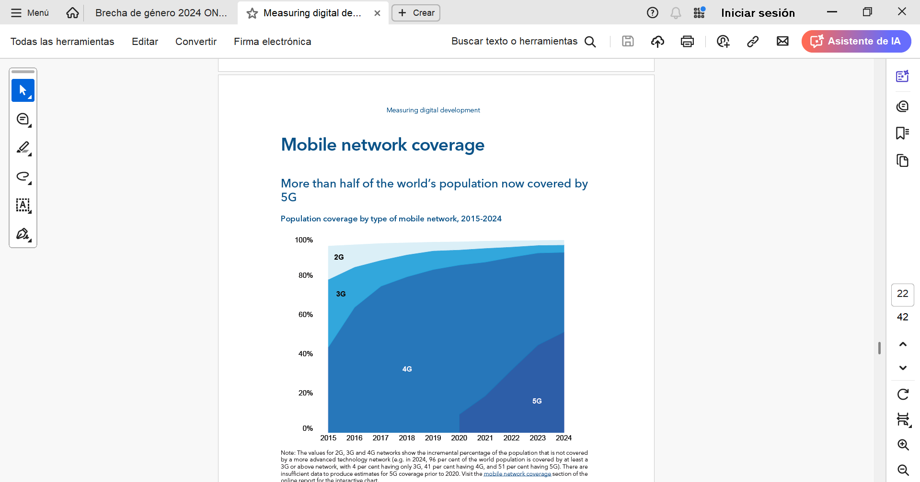

Slide 19
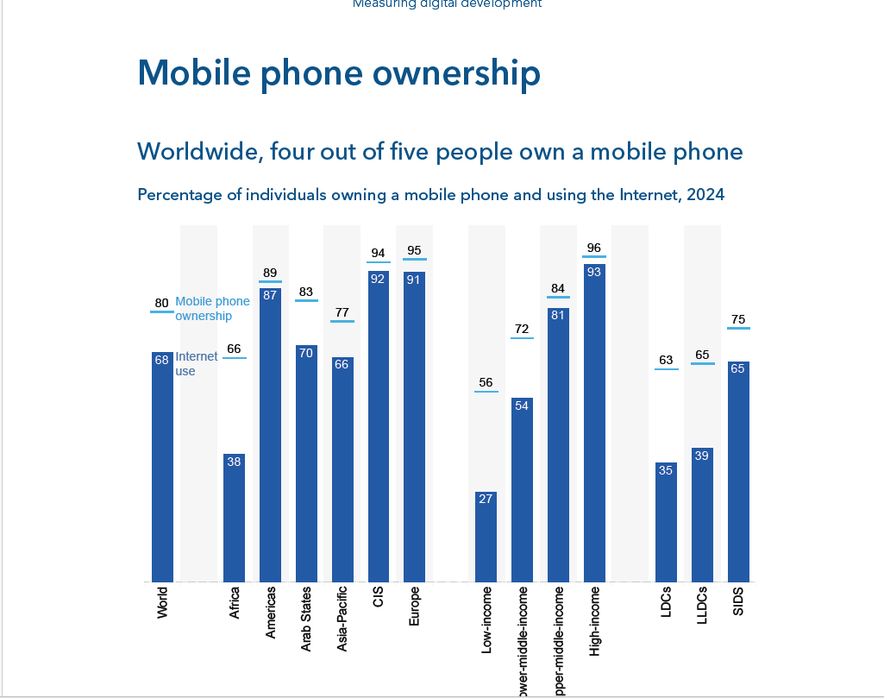
Usuarios de Internet por región
Notes:
On a global scale, 69 per cent of men are using the Internet, compared with 63 per cent of women. This means there are 259 million more men than women using the Internet in 2022.
Gender parity is deemed achieved when the gender parity score, defined as the female percentage divided by the male percentage, stands between 0.98 and 1.02. Over the last three years, the world has been taking small steps towards gender parity, moving from 0.90 in 2019 to 0.92 in 2022. The gender parity score, however, only provides a partial picture, because it represents the ratio of two percentages. Measured by the absolute difference between the numbers of men and women online, the gender gap actually increased by 20 million. Furthermore, while women account for roughly half of the population, they account for a disproportionate – and increasing – share of the global offline population: women now outnumber male non-users by 18 per cent, up from 11 per cent in 2019.
Generally, the regions with the highest Internet use also have the highest gender parity scores. In the Americas, the CIS and Europe, gender parity has been achieved. Both the Asia-Pacific and the Arab States have improved their gender parity score, whereas Africa has stalled in the last three years.

Slide 20
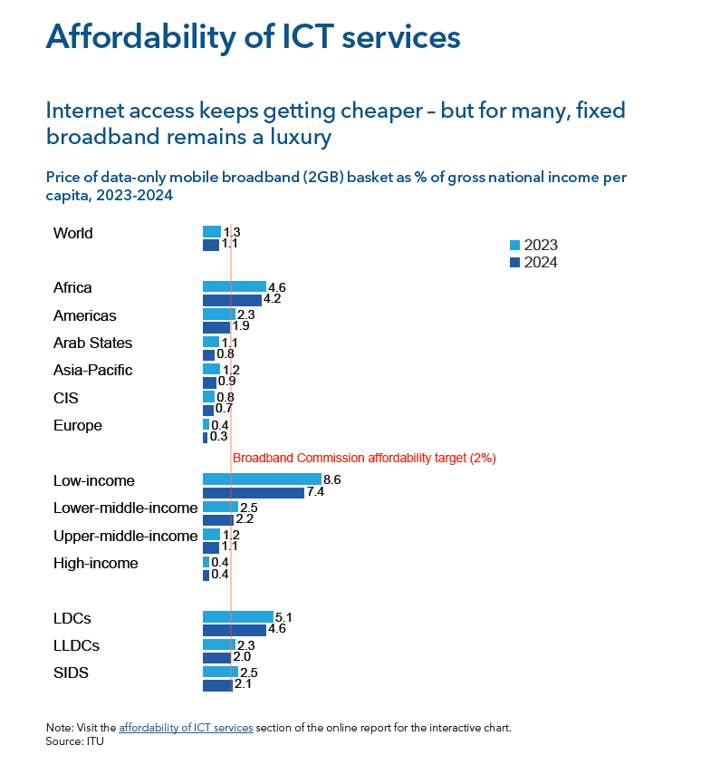
No a tod@s nos cuesta lo mismo internet
Notes:
After a brief uptick in 2021, income-adjusted cost of fixed and mobile Internet services resumed its downward trend in 2022. The two connectivity price benchmarks, namely the data-only mobile broadband basket and the fixed broadband basket, have become more affordable in all regions of the world and for all income groups. The global median price of the mobile broadband basket dropped from 1.9 to 1.5 per cent of average gross national income (GNI) per capita, while that of the fixed broadband basket dropped from 3.5 to 3.2 per cent of GNI per capita.
Nonetheless, lack of affordability continues to be a key barrier to Internet access particularly in low-income economies, even though this country group witnessed a nearly two-percentage-point drop in the income-adjusted price of mobile broadband services. A wide gap remains between high-income economies and the rest of the world.

Slide 21
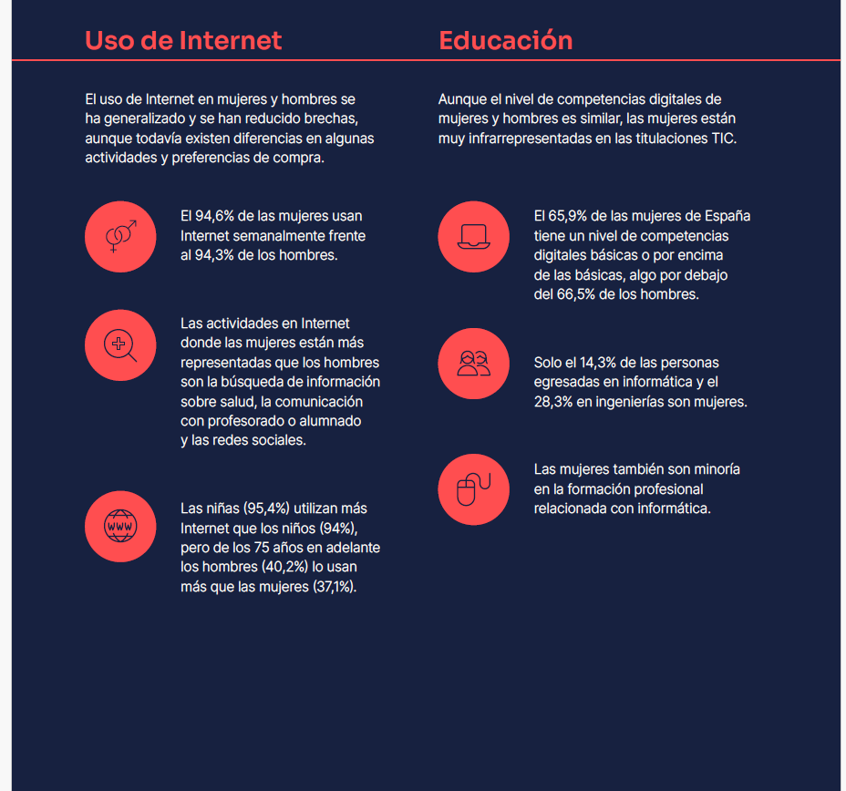
Brecha digital en España
Notes:
ONTSI. Brecha digital de género 2023. Edición 2024 - Datos 2023

Slide 22
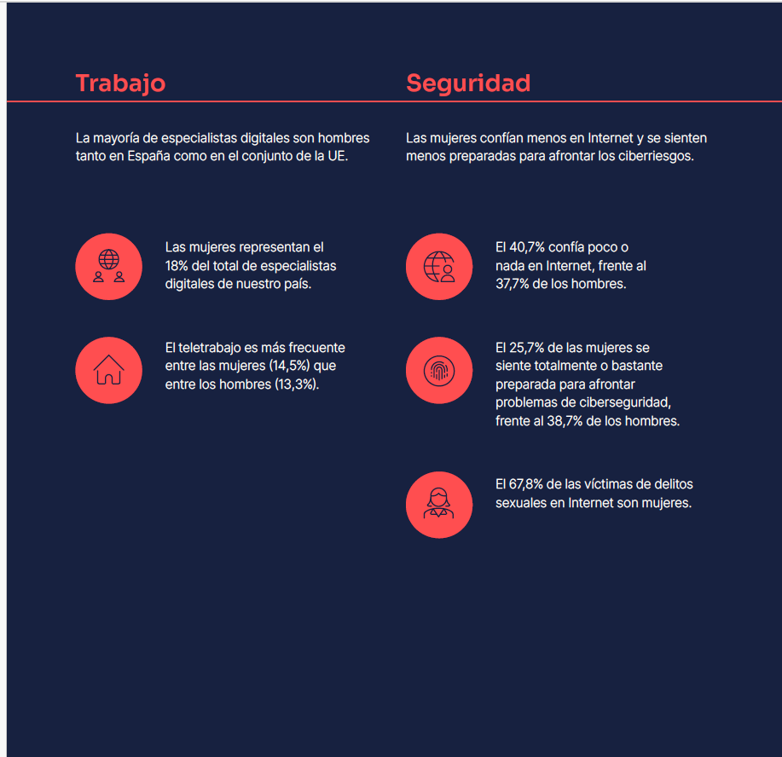
Brecha digital en España
Notes:
ONTSI. Brecha digital de género 2023. Edición 2024 - Datos 2023

Slide 23
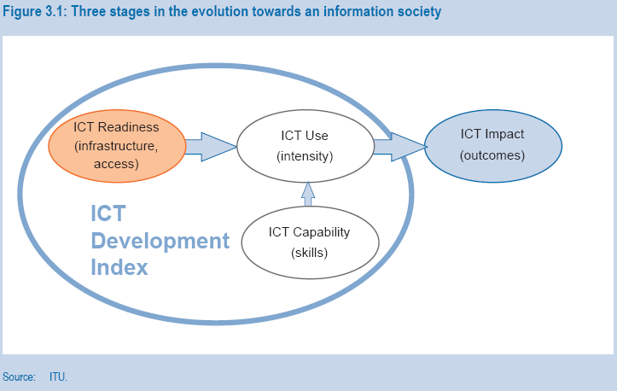
3. Brecha Digital: ¿Cómo se mide? IDT (Índice de Desarrollo de las TIC)
ACCESO
USO
HABILIDAD
Notes:
ITU. PublicationsMeasuring digital development. The ICT Development Index 2024

Slide 24
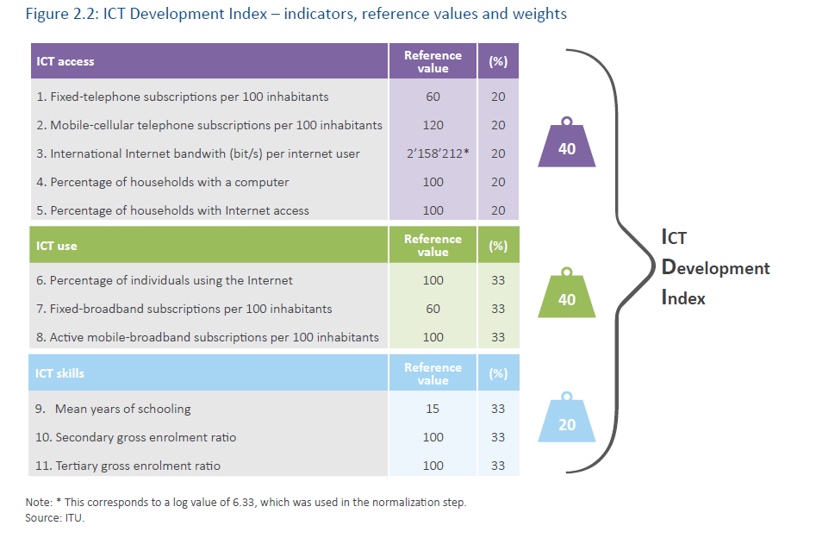
Brecha Digital: IDT

Slide 25
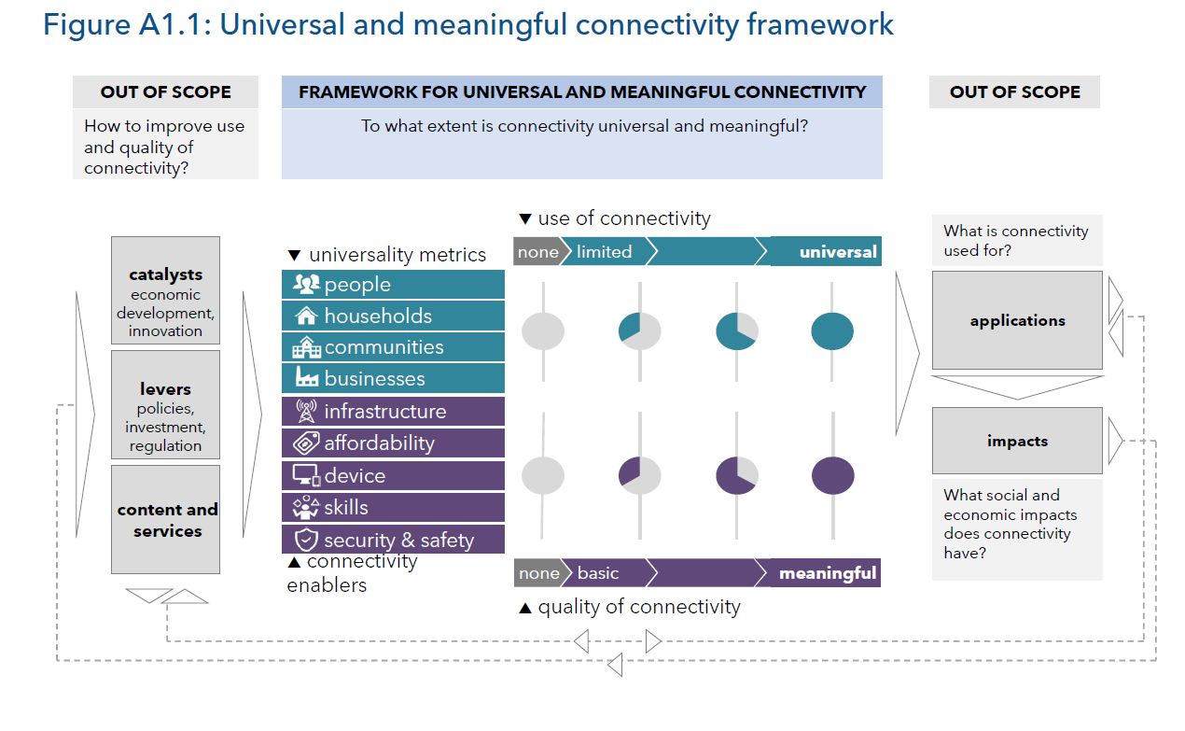
Conectividad universal y significativa
Notes:
Universal and meaningful connectivity (UMC) is the possibility for everyone to enjoy a safe, satisfying, enriching, productive online experience at an affordable cost.

Slide 26
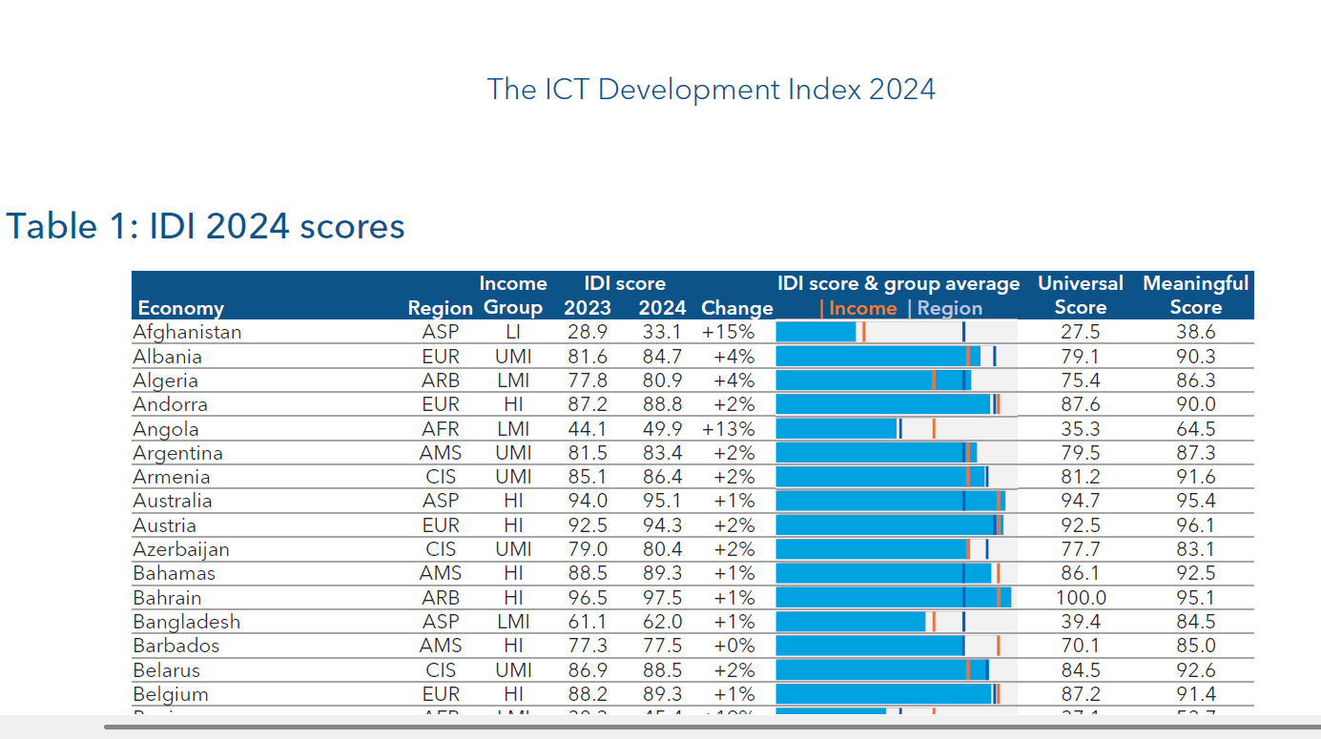
ICT Development Index (puntuaciones)

Slide 27
Diferencias entre países

